Slide 1
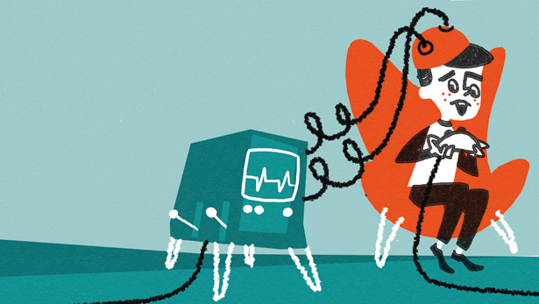
Metodika vyhodnocovania hier na základe implicitnej spätnej väzby Návrh experimentu
Bc. Peter Demčák
vedúci: Ing. Jakub Šimko PhD.
Zdroj obrázka: http://media.edge-online.com/wp-content/uploads/sites/117/oldfiles/articles/opinion/playtesting_games.jpg
Notes:
Metodika vyhodnocovania hier na základe implicitnej spätnej väzby. Ako názov mojej témy napovedá, moja práca je sústredená prevažne na doménu hier, ale ako si ukážeme, jej výsledky je možné aplikovať prakticky pri vývoji softvéru v akejkoľvek oblasti.

Slide 2
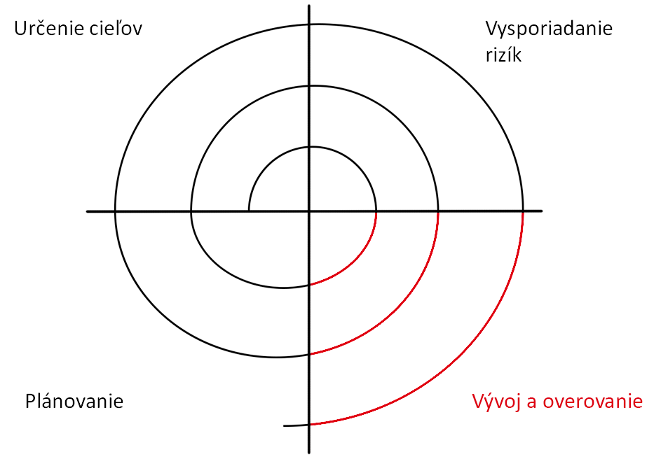
Testovanie prototypov: kvalita, výkonnosť, spokojnosť, náročnosť, naučiteľnosť...
Notes:
V špirálovom modeli vývoja sa pohybujeme v oblasti vývoja a overovania. Testovanie hry počas vývoja môže prebiehať z rôznych hľadísk.
Firmy ktoré sa zaoberajú sa vývojom hier na overovanie hier počas vývoja používajú metodológiu nazývanú playtesting. Playtesting prakticky znamená, že vyhodnocujem hru na základe toho, aký je reálny zážitok hráčov s mojou hrou.

Slide 3
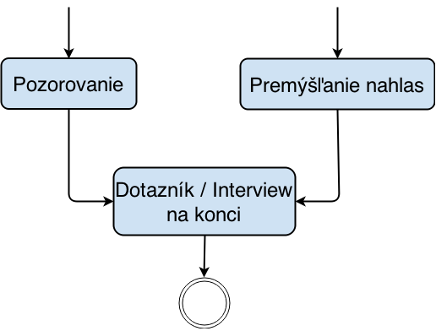
Playtesting metodológia
Notes:
Takto sa playtesting robí v praxi. Na zber spatnej vazby sa používajú sa tieto tri techniky, avšak všetky majú dve nevýhody: nevedia zistiť všetko, a hráča môžu rôznymi spôsobmi ovplyvňovať.

Slide 4
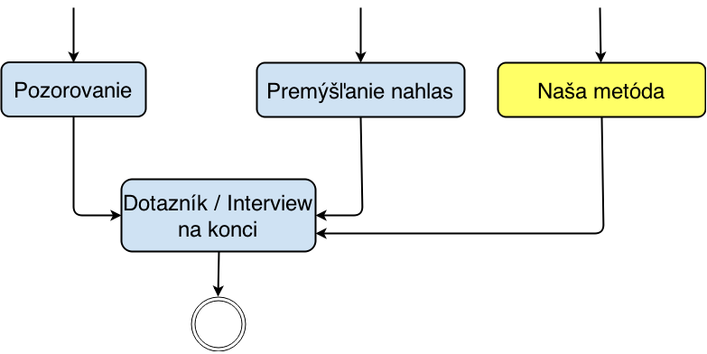
Sledovanie pohľadu
Nerušivá
Automatizovaná
Notes:
Predmetom našej práca je doplniť túto playtesting metodológiu o našu vlastnú metódu, ktorá tieto ostatné metódy nenahradí, ale podporí. Nasa metoda, zalozena na sledovani pohladu hraca, zmierni tieto dva problemy, tym ze je implicitna (nebude hraca rusit a ovplyvnovat) a zaroven pomoze zistovat nove informacie o priebehu hrania.

Slide 5
Dobrá iniciálna naučiteľnosť má pre hry nenahraditeľný význam Dobrá hra musí hráča zaujať počas prvých 15 minút V tomto čase by sa mal hráč naučiť ovládať základné herné mechaniky a dynamiky
Notes:
Teraz keď sme povedali, o čom je naša metóda, posunieme sa ešte o úroveň nižšie, keďže vyhodnocovanie používateľského/hráčskeho zážitku je ešte pomerne široký pojem. V našej práci sme sa zamerali na vyhodnocovanie iniciálnej naučiteľnosti hier. Rozhodli sme sa tak preto, lebo naučiteľnosť v zmysle softvéru je pre hry doslova kľúčová vlastnosť. Je totiž známe, že hráč dá hre v priemere 15 minút na to, aby ho hra zaujala, a pokiaľ hráč počas tejto doby nezvládne základné herné mechaniky a dynamiky, ktoré od neho hra vyžaduje, je frustrovaný a väčšinou sa ani nepokúsi hrať hru ďalej, čo znamená, že hra zlyhala, a herné štúdio stratilo zákazníka.
Keď vykonávame playtesting určitých herných mechaník alebo dynamík, ako dizajnéri vieme, ako očakávame, že by sa hráč mal správať.

Slide 6
Model učenia ~ Správanie používateľa
Notes:
Naša metóda je vo svojom jadre založená na hlavnom princípe – porovnávanie modelu správania používateľa z modelom reprezentujúcim očakávané správanie

Slide 7
Learning Case Mining Prípad naučenia - Model interakcie používateľa s hrou, ktorej cieľom je naučenie hernej mechaniky alebo dynamiky Vopred definovaný herným dizajnérom
Notes:
Pre naše potreby sme si preto definovali prípad naučenia, ako model interakcie medzi hráčom a hrou, ktorej cieľom je naučiť sa nejakú hernú mechaniku alebo dynamiku. Tento prípad naučenia si pre každý playtesting a novú mechaniku/dynamiku vopred určí herný dizajnér, a môže ho zapísať ako diagram aktivít, ktorý je pomerne známy a aj ľahko pochopiteľný.

Slide 8
H1: Na základe našej metódy dokážeme určiť, či majú herné mechaniky alebo dynamiky nedostatočnú naučiteľnosť
H2: Na základe našej metódy dokážeme ukázať na príčinu nedostatočnej naučiteľnosti herných mechaník alebo dynamík

Slide 9
Experiment
Kvalitatívny
Porovnanie výsledkov bežných playtesting metód s výsledkami LCM (→ naša metóda)
2 hry, 2 prípady naučenia na hru

Slide 10
Výber účastníkov
5 + 5
Rovnomerné rozdelenie
skúseností s hrami
(casual, core, hardcore)

Slide 11
Priebeh experimentu
Pre dotazník
Pozorovanie
Premýšľanie nahlas
Sledovanie pohľadu
Logovanie akcii
Interview

Slide 12
Vyhodnotenie experimentu
Individuálne vyhodnotenie dvoch skupín
Porovnanie zistených problémov naučiteľnosti medzi skupinami navzájom a s očakávanými výsledkami

